Slide 1
Universidad de las Fuerzas Armadas “ESPE”
Perfil Profesional con CSS y HTML
NRC: 36875
Kevin Vaca

Slide 2

Objetivo
El objetivo principal de este proyecto es diseñar y desarrollar un sitio web estático tipo portafolio utilizando HTML5 y CSS3 para reflejar la información de mi hoja de vida basado en un mockup de alta fidelidad. Además, el proyecto implementa el control de versiones del código fuente en GitHub y la contenedorización de la aplicación web para su distribución y despliegue a través de Docker Hub.

Slide 3
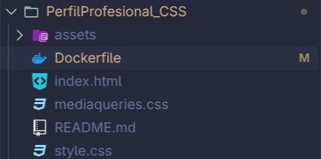
Estructura

Slide 4
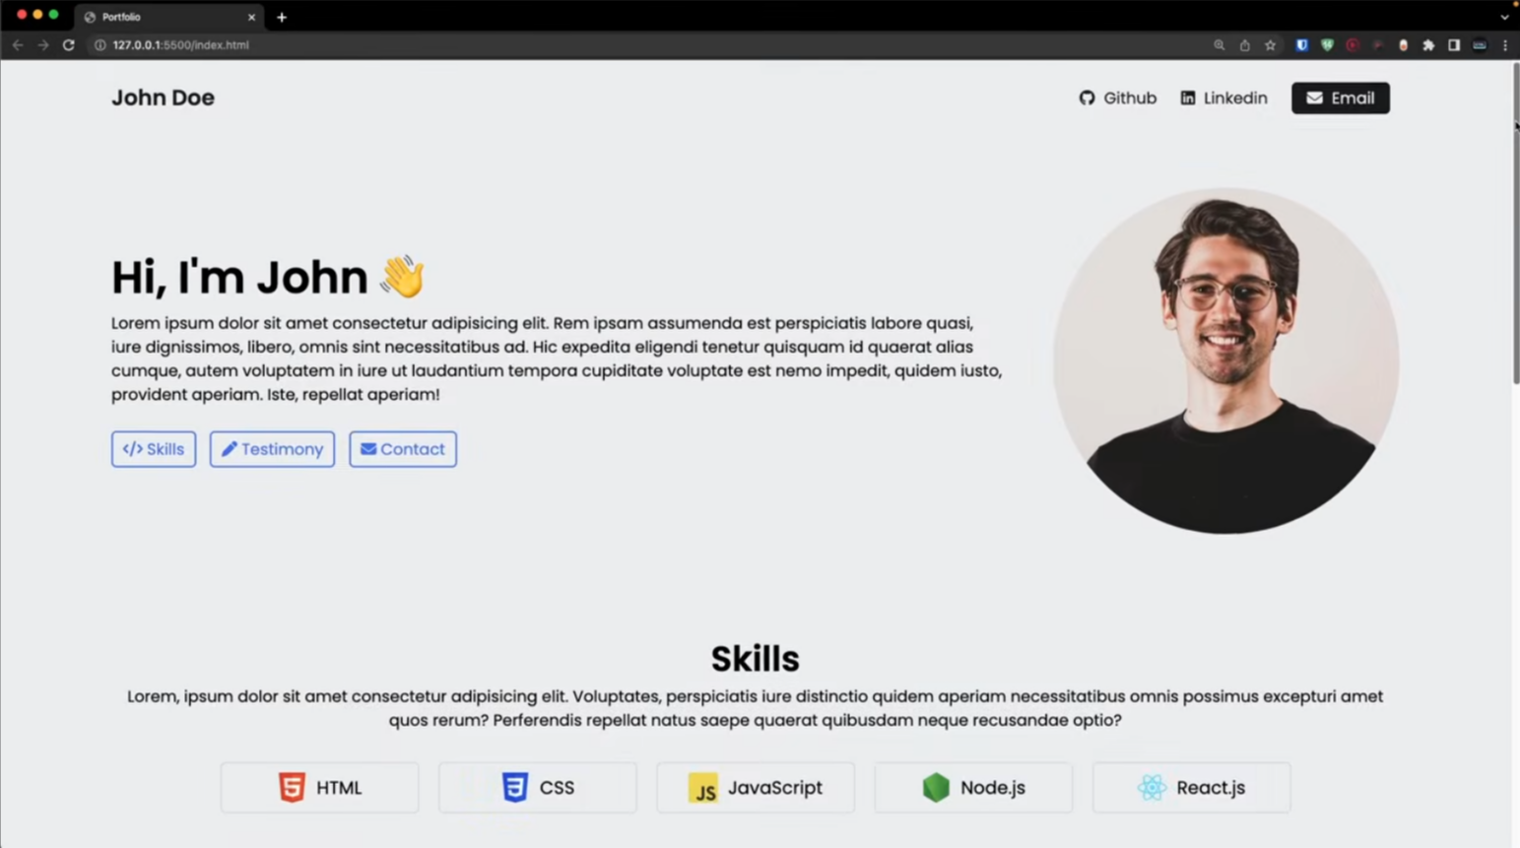
Enlaces
Mockup de alta fidelidad
https://stitch.withgoogle.com/preview/6151011270328792814?node-id=cdda618cac454c389405c9e259170dac
https://www.youtube.com/watch?v=Slxdo0Dqxlk

Slide 5
Tecnologías Usadas
GitHub
https://github.com/KevinV593/web/tree/main/PerfilProfesional_CSS
Docker
https://hub.docker.com/r/kevinv593/portafoliocss

Slide 6
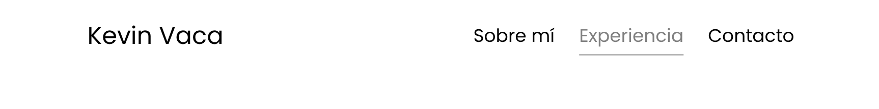
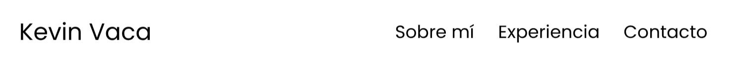
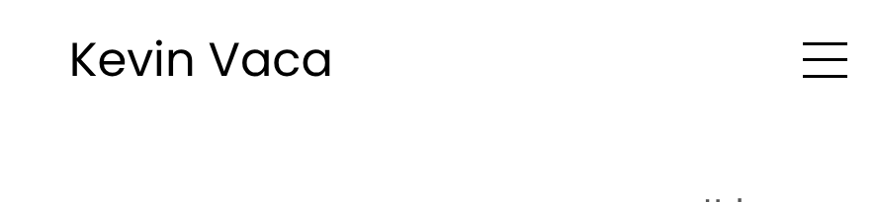
Barra de Navegación
Responsive

Slide 7
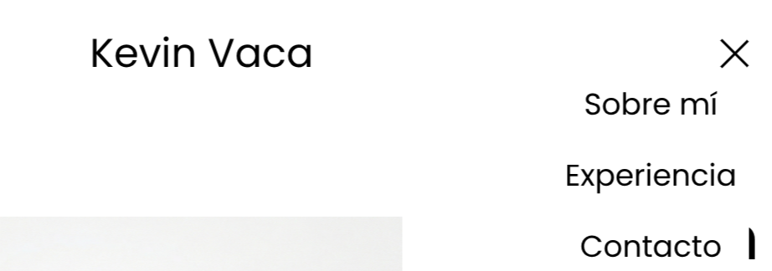
Barra de Navegación
Responsive

Slide 8
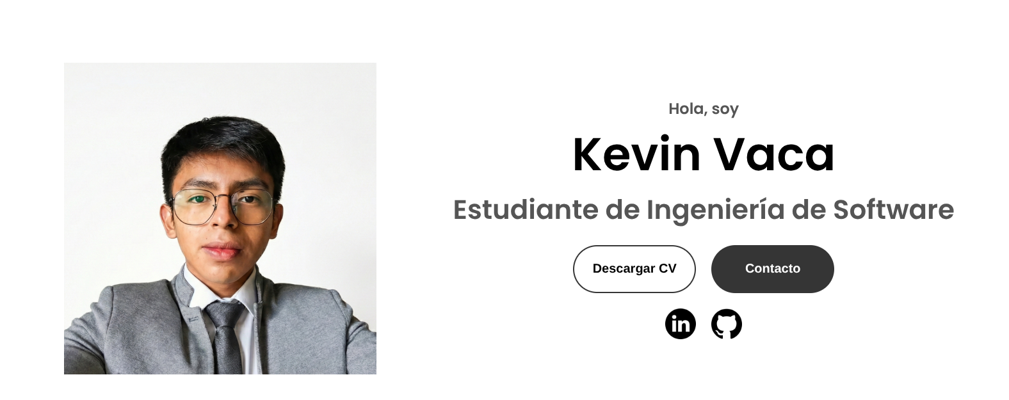
Hero - Página Principal

Slide 9
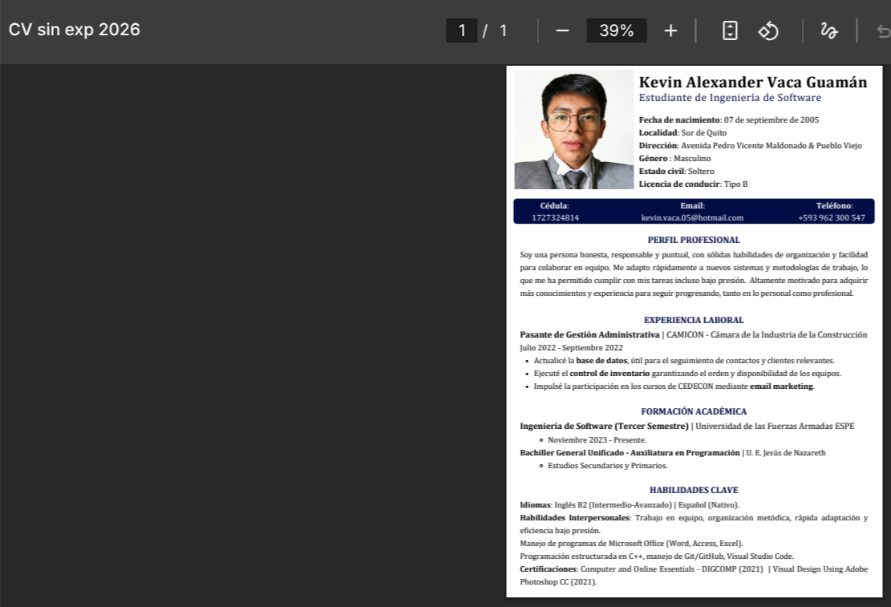
Botones

Slide 10
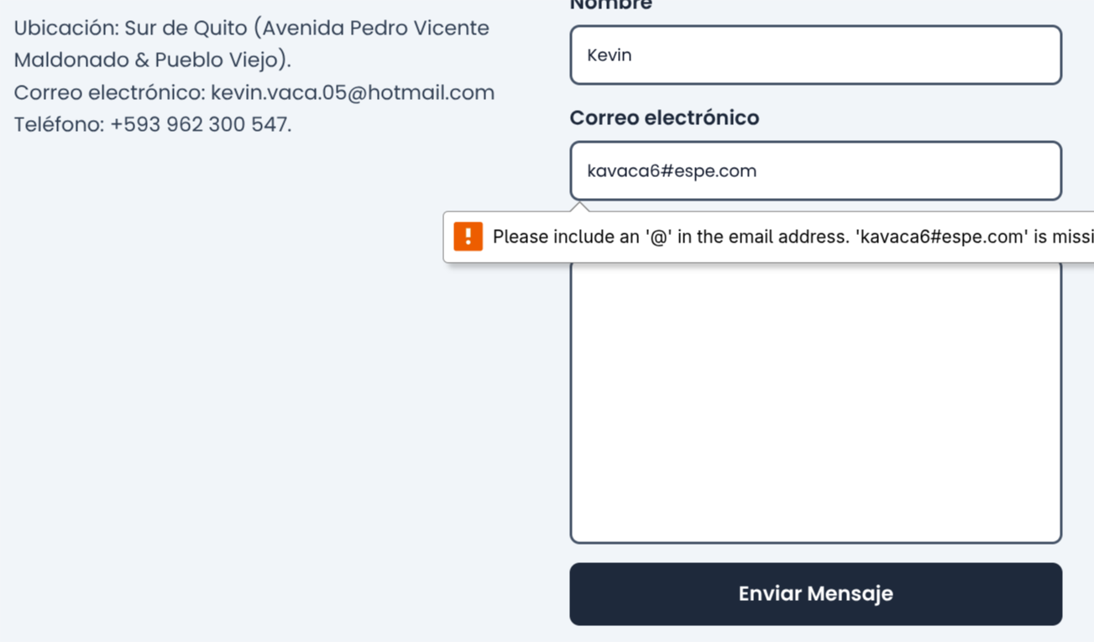
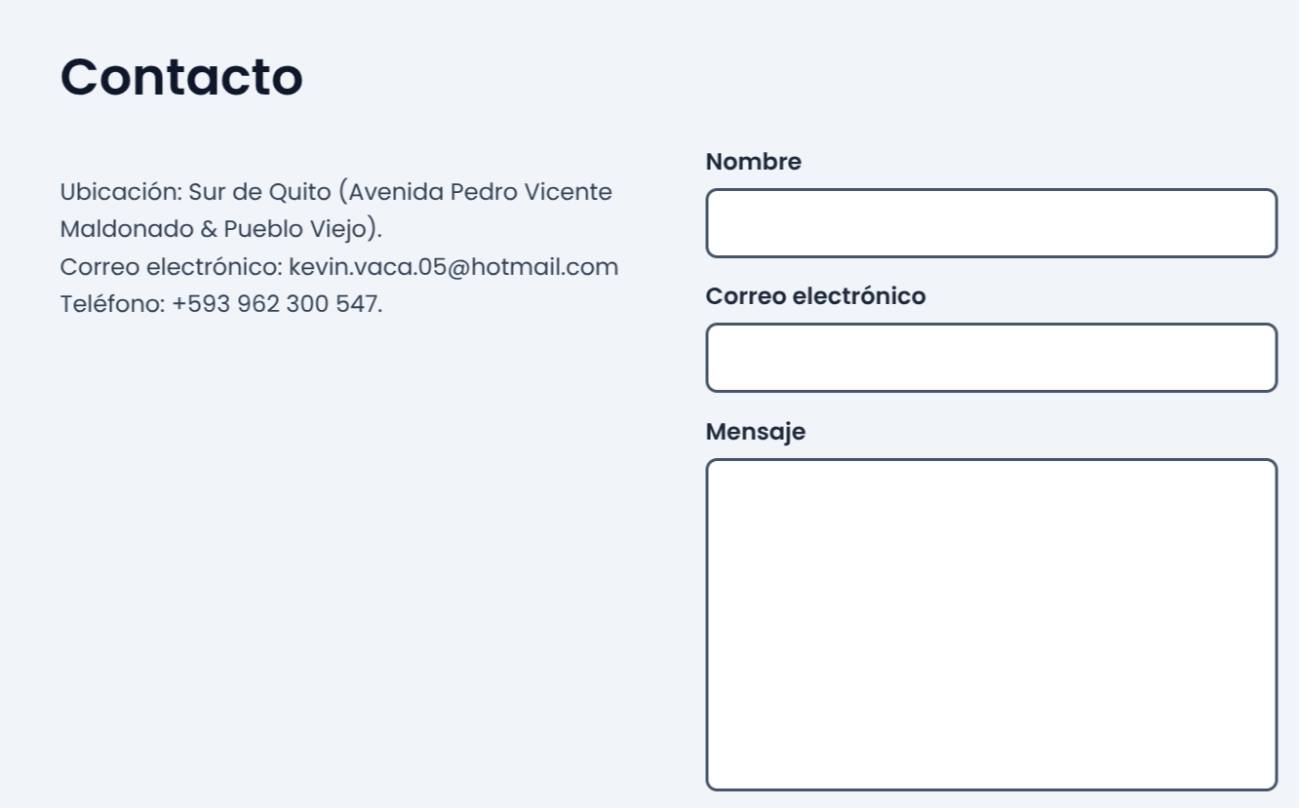

Slide 11
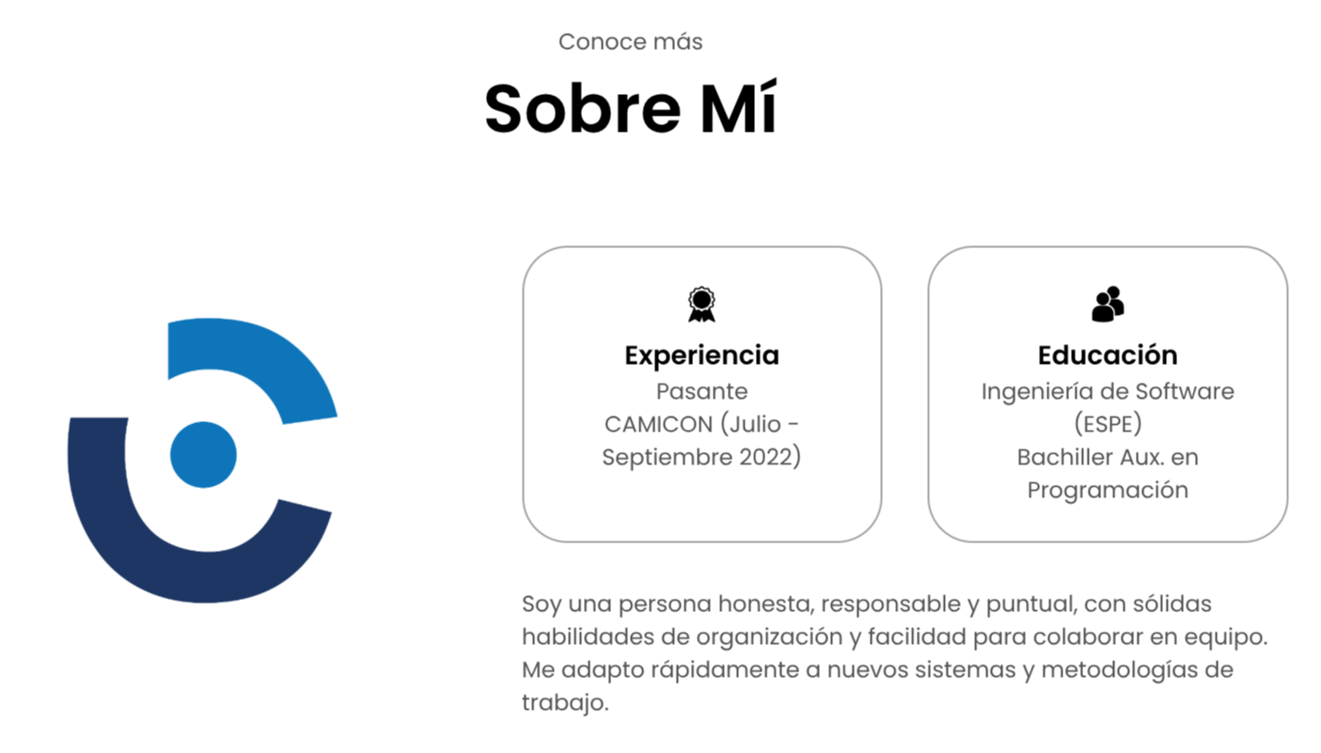

Slide 12
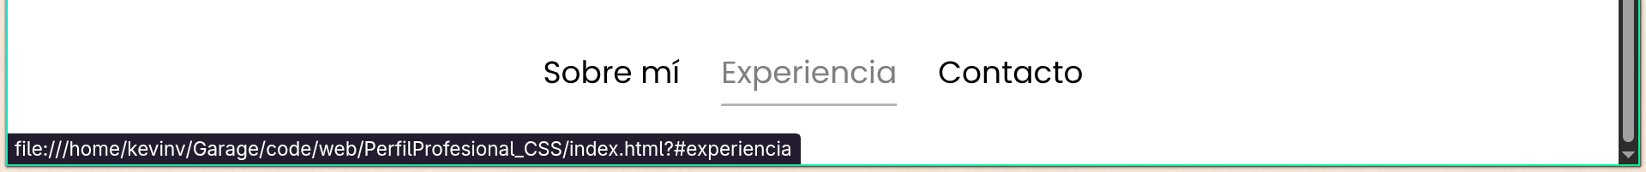
Pie de Página

Slide 13
Conclusión
Se logró desarrollar un sitio web estático tipo portafolio utilizando HTML5 y CSS3, tomando como referencia un mockup de alta fidelidad para presentar de manera organizada y visualmente atractiva la información de la hoja de vida. Asimismo, se integró GitHub para el control de versiones y Docker para la contenedorización de la aplicación, publicando la imagen en Docker Hub para facilitar su distribución y despliegue. De esta manera, se aplicaron conocimientos de desarrollo web, gestión del código fuente y tecnologías de contenedores en un proyecto práctico.

Slide 14
GRACIAS

